Slide 1


SDR

Slide 2



Aivaras Spaičys
LY5AS
DevOps by day, maker by night
http://www.nfq.lt
http://makerspace.lt

Slide 3

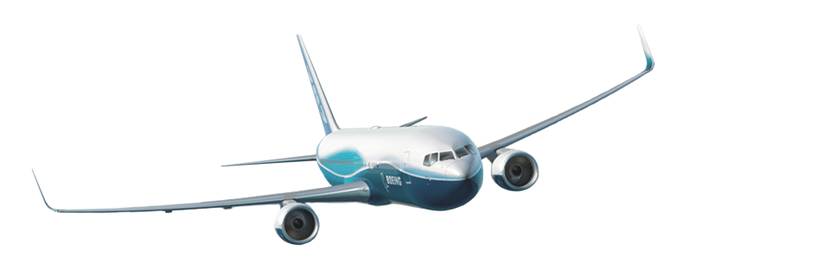

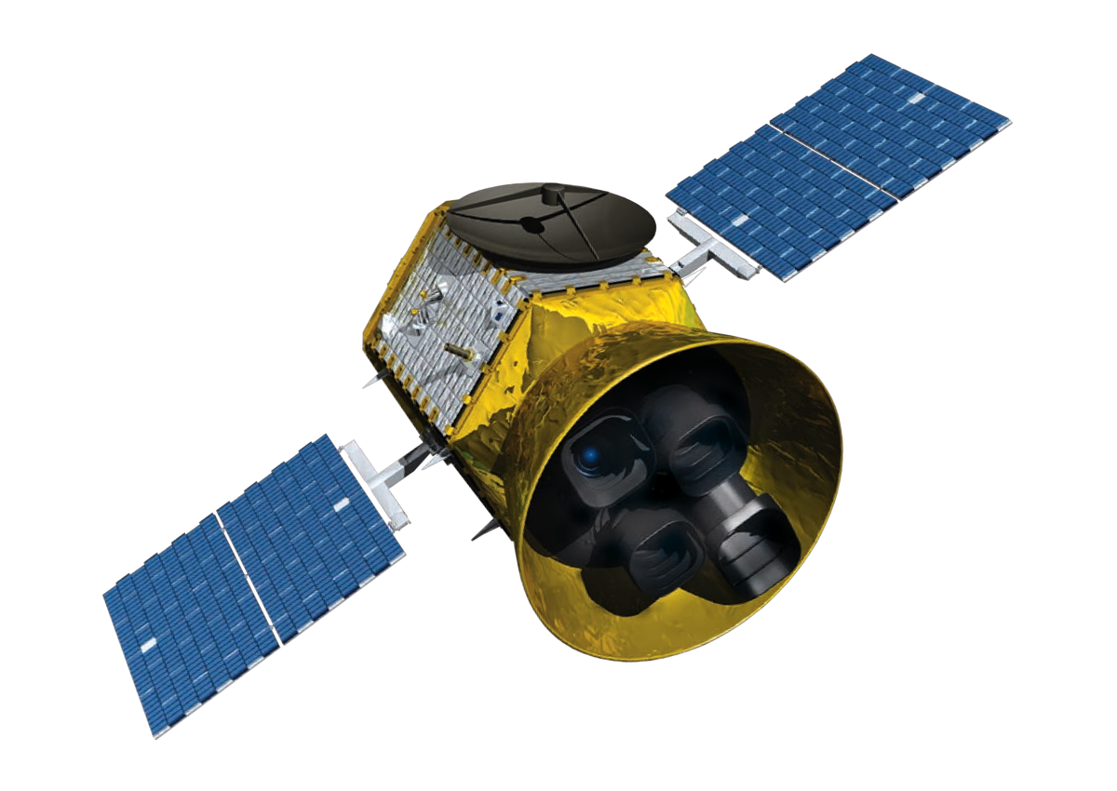



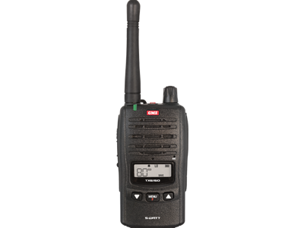

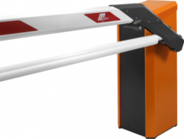
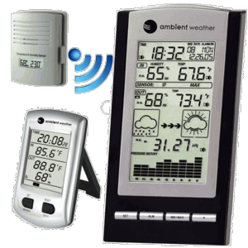
Radijo bangos

Slide 4
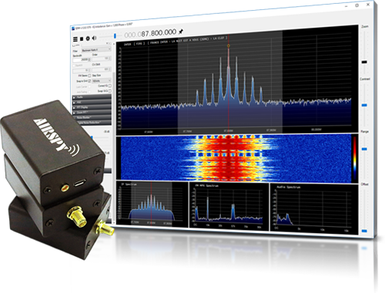
Software Defined Radio

Slide 5
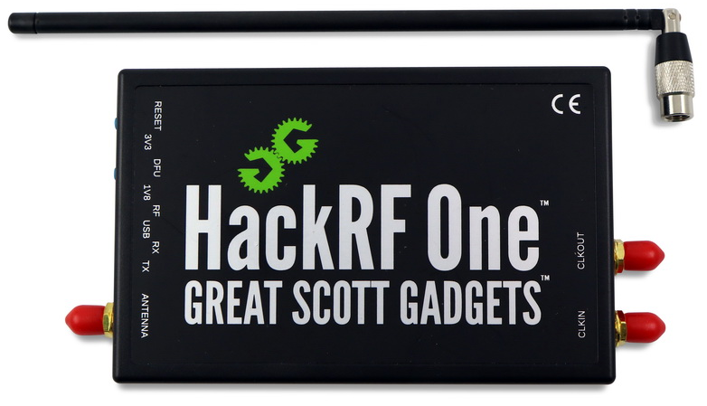
HackRF ~250€
https://greatscottgadgets.com/hackrf/

Slide 6
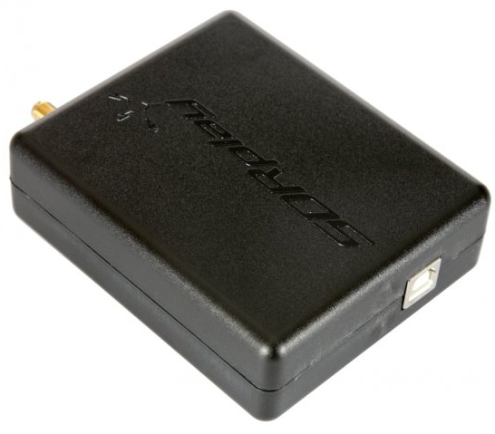
SDRPlay ~120€
http://sdrplay.com/

Slide 7
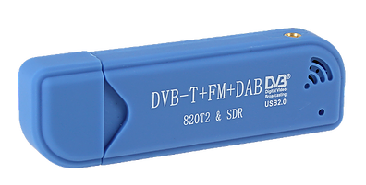
RTL-SDR ~10€
http://www.rtl-sdr.com/

Slide 8
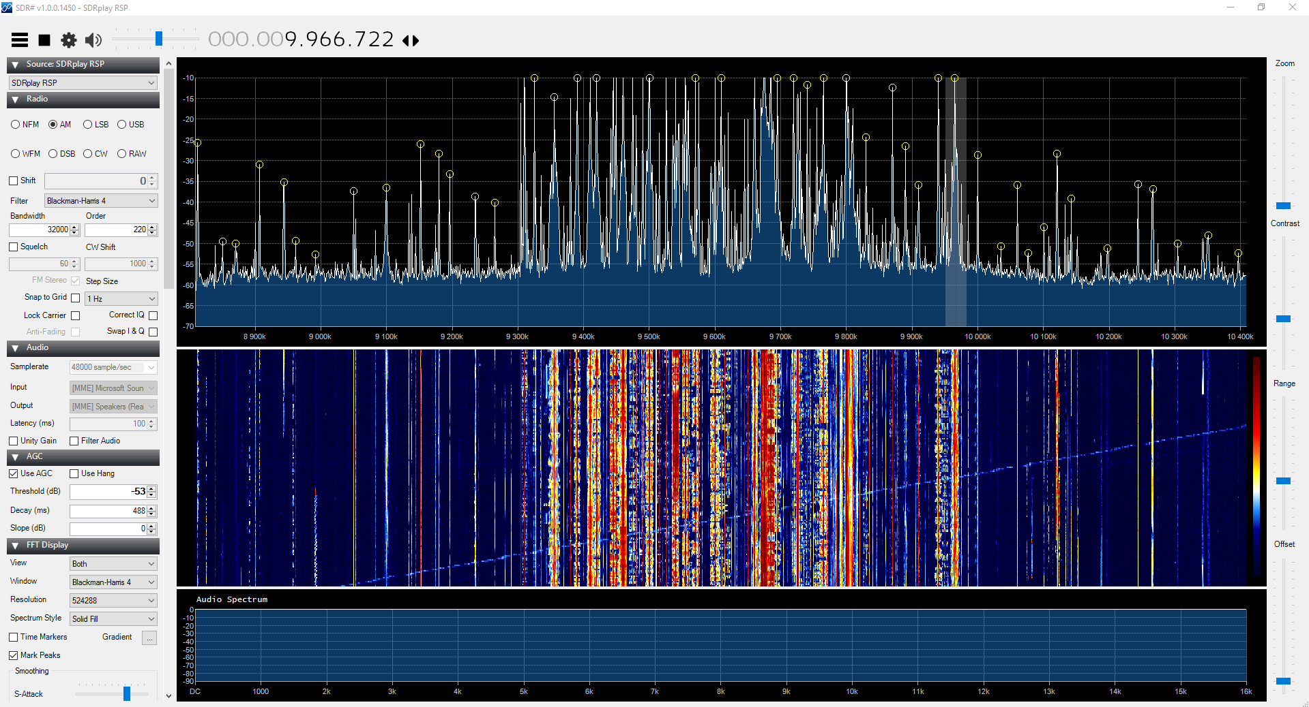
HAM

Slide 9
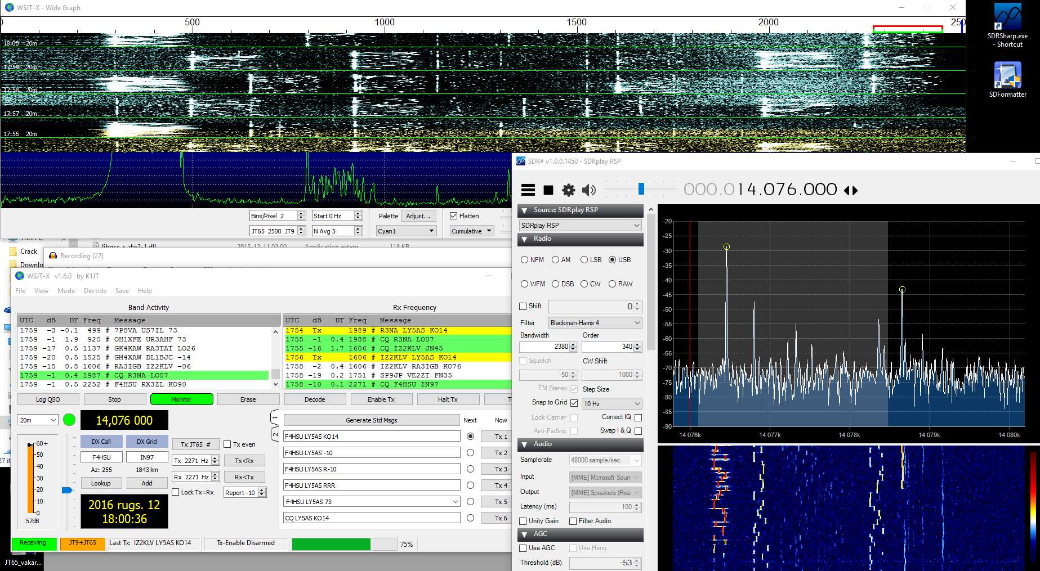
JT-65

Slide 10
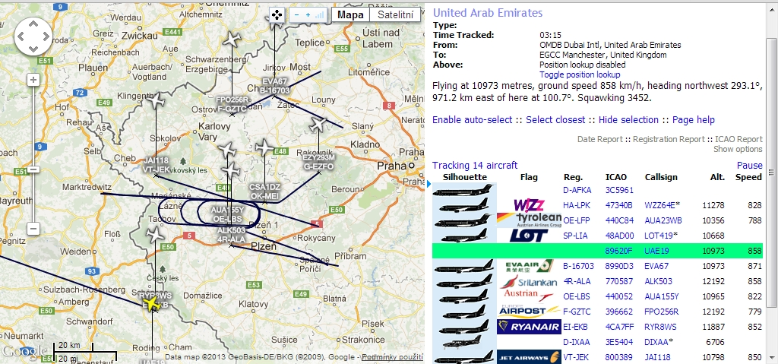
ADB-S

Slide 11
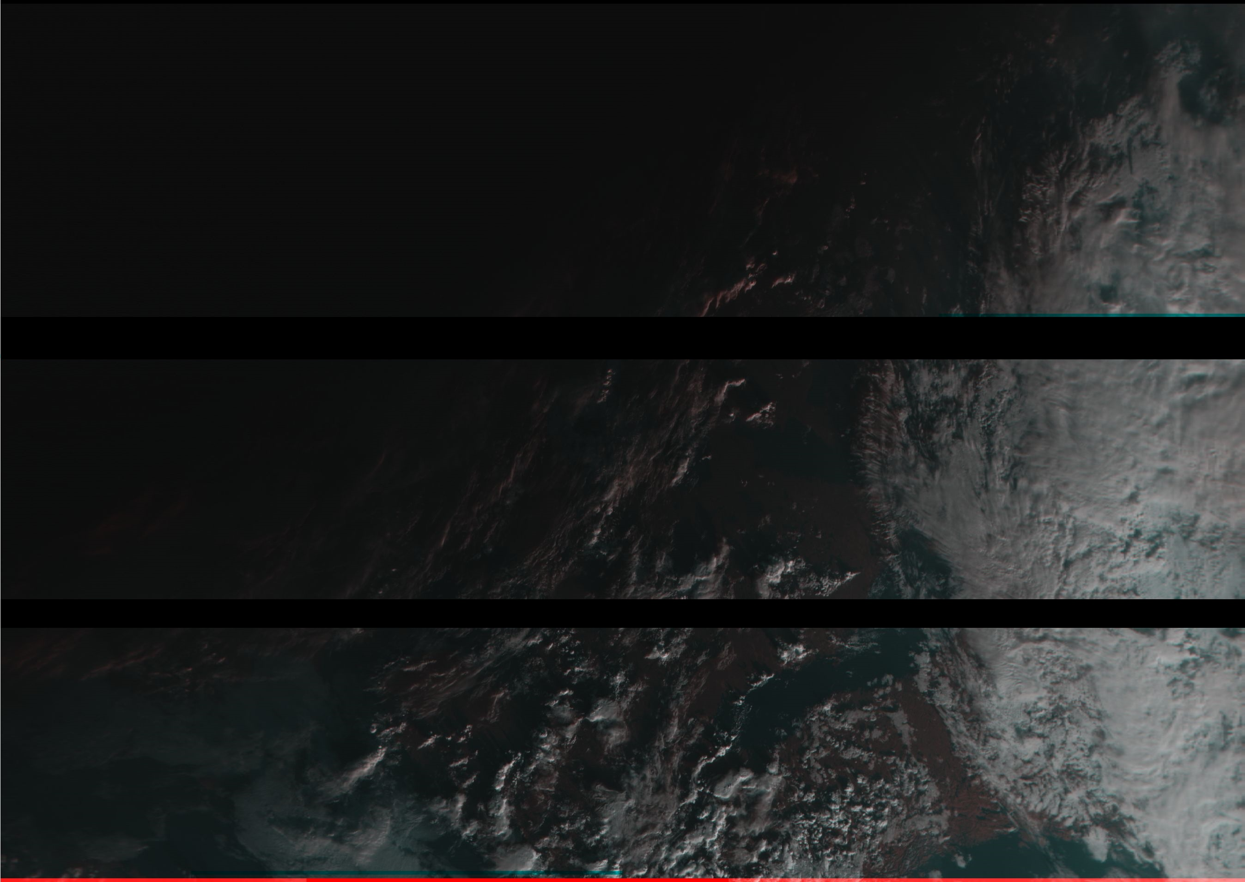

Slide 12
SDR# (Win)
HDSDR (Win)
GQRX (Linux/Mac)
CubicSDR (Linux/Mac)
SDRTouch (Android)

Slide 13
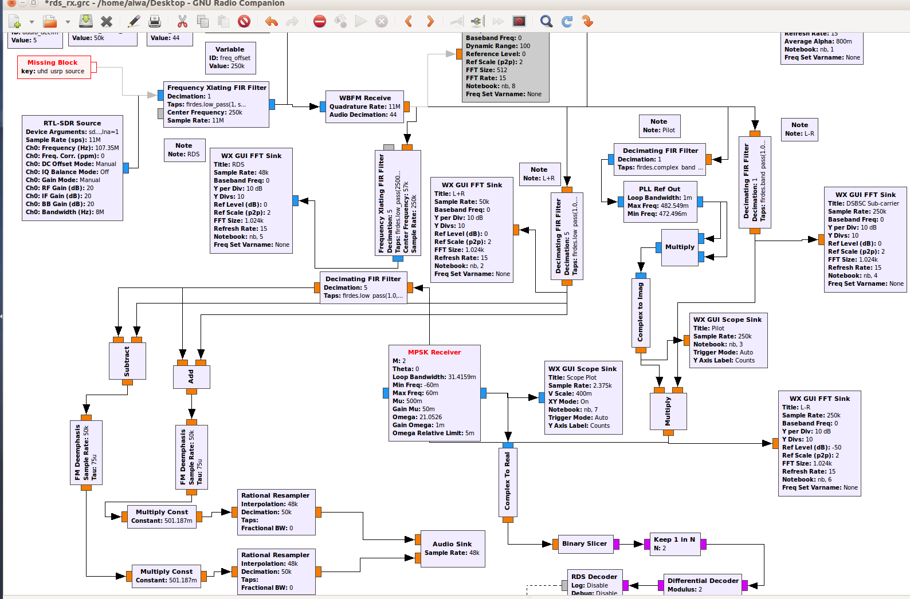
GNU-Radio

Slide 14


Slide 15
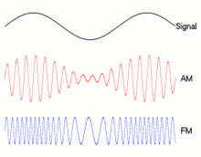
Moduliacija

Slide 16
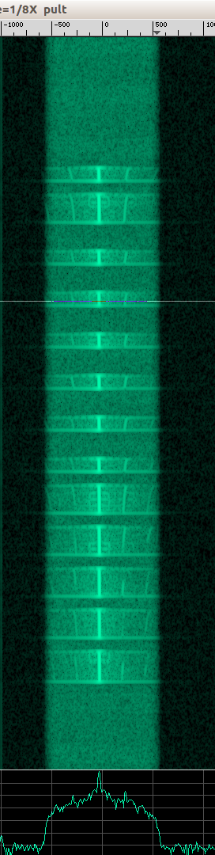
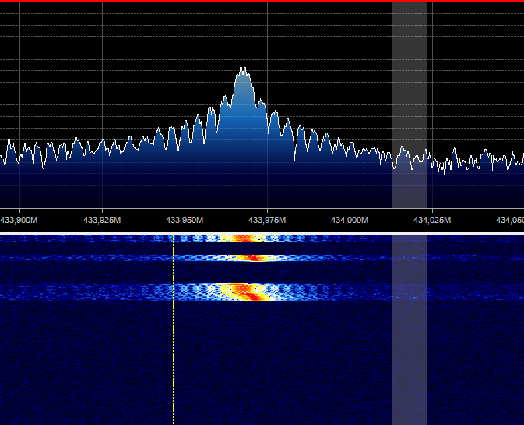
433 MHz

Slide 17
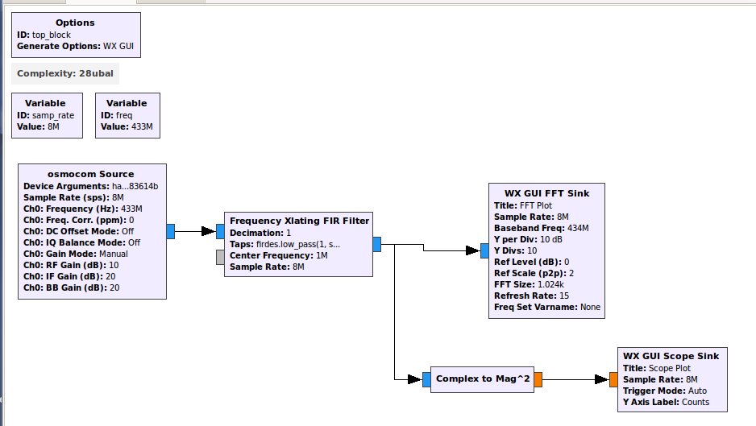
433 MHz

Slide 18
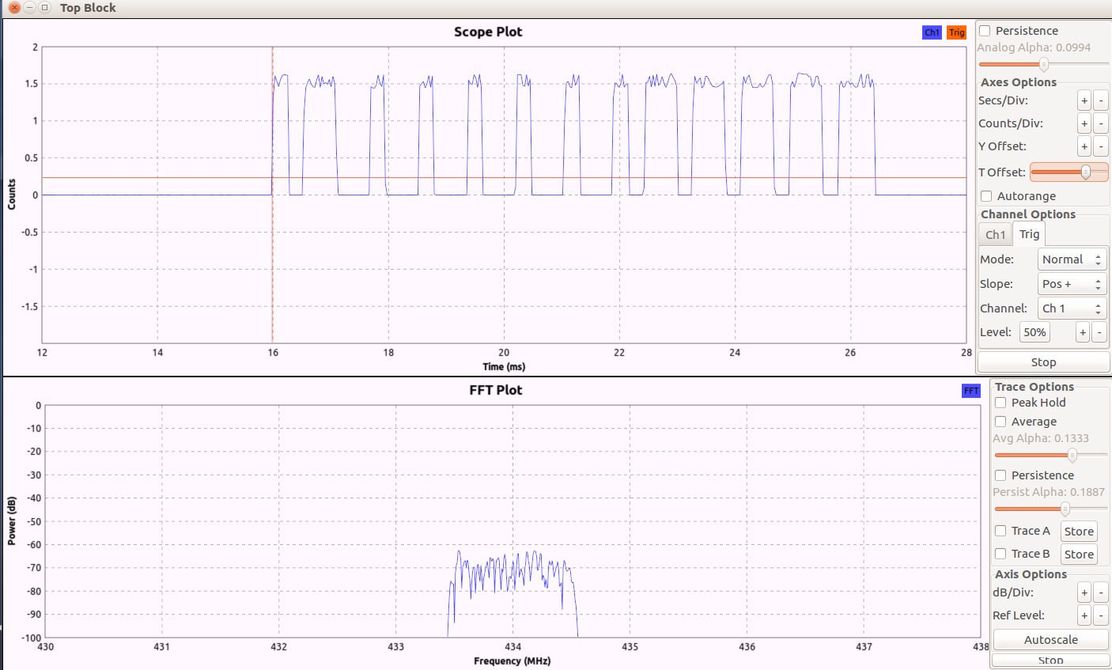
433 MHz

Slide 19
433 MHz
8-12 bitų 1ms per bitą, 2ms pauzė, kartojama 5 kartus
((2^12)*12) +((2^11)*11) +
((2^10)*10) +((2^9)*9) +
((2^8)*8) = 88576 bitų
88576 * (1 + 2) * 5 = 1328640ms
1328 s = 22 minutės

Slide 20
433 MHz
8-12 bitų 1ms per bitą, 2ms pauzė, kartojama 5 kartus
Be pakartojimų
22 / 5 = 4,4 min
Be pauzės
4,4 / 3 = 1,46 min

Slide 21
Perstumiamo bito registras
Perstumiamo bito registras
000011110000
000111100000
001111000000
011110000000

Slide 22
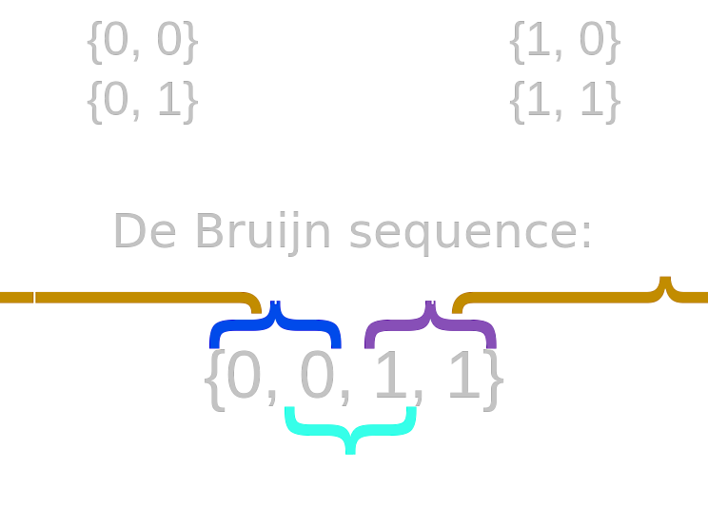
De Bruijn seka
00110
00110
00110
00110
00110
Vietoje
00 01 11 10

Slide 23
De Bruijn seka
((2^12 + 11)) * 1ms =
4107ms
4s

Slide 24
Radijo mėgėjai
Lietuvos Respublikos Ryšių reguliavimo tarnyba
http://rrt.lt
Lietuvos radijo mėgėjų draugija
http://lrmd.lt
Informacijos katalogas
http://hamradio.lt

Slide 25
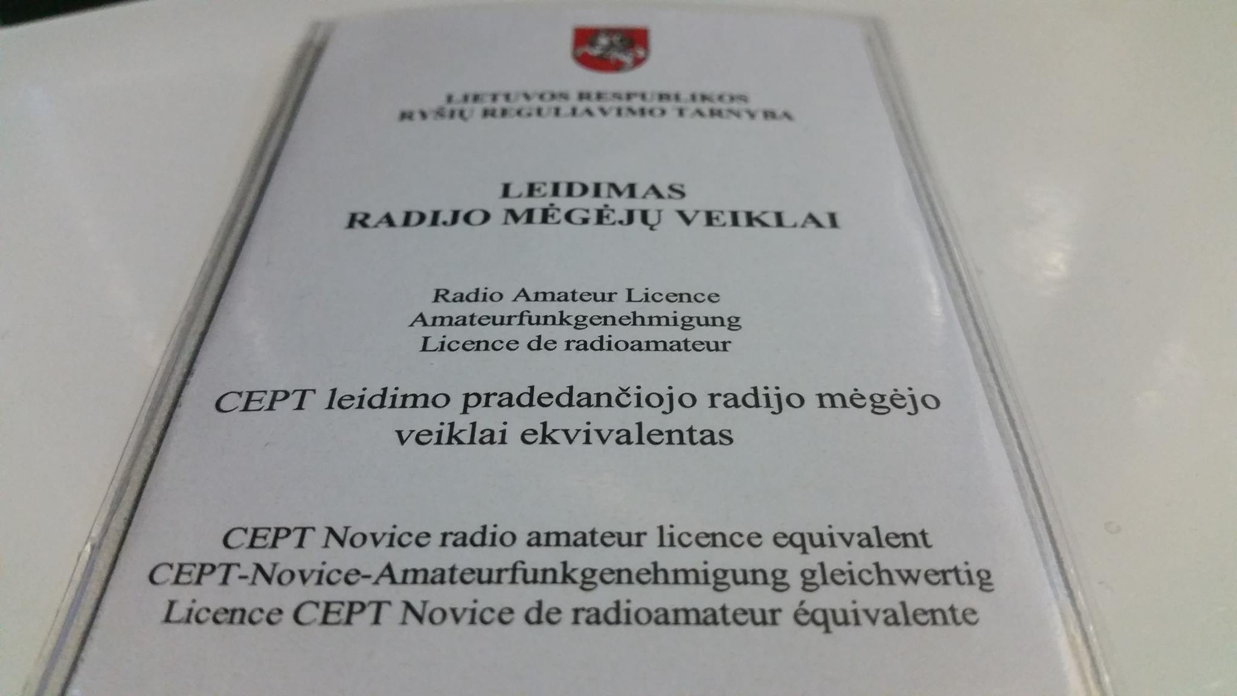
Radijo mėgėjai

Slide 26
Ačiū!
Ačiū!
spaivaras@gmail.com
https://github.com/spaivaras
https://www.facebook.com/aivaras.spaicys

